Slide 1
2018 오픈소스 소프트웨어 개발 프로젝트
RUTROLL
컴퓨터공학과 3학년 박민근

Slide 2
목표
Git과 API를 활용해 Mother Project 개선

Slide 3

Introduce

Slide 4
Introduce
Troll?
뉴욕 타임즈 “남의 감정을 멋대로 뒤엎으려는 시도”

Slide 5
Introduce
RUTROLL

Slide 6
Motivation
For what?
흥미
정보

Slide 7
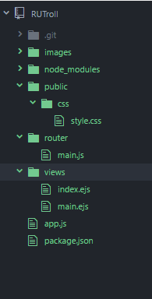
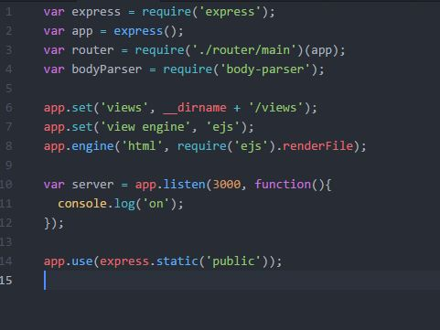
Architecture

Slide 8
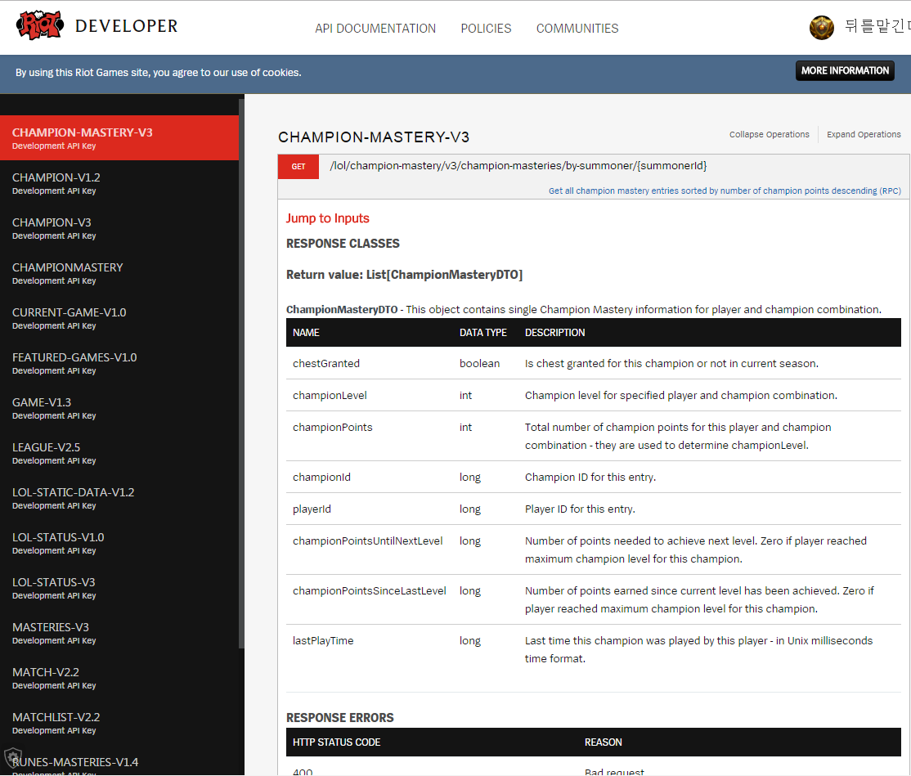
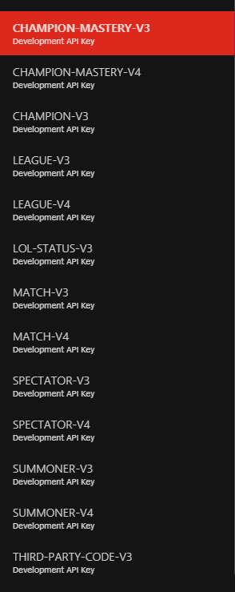
Contribution
- API DATA
- 경로
- 이미지
- JSON 형식
기존과 다르다
이전
현재

Slide 9
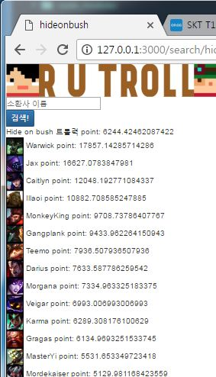
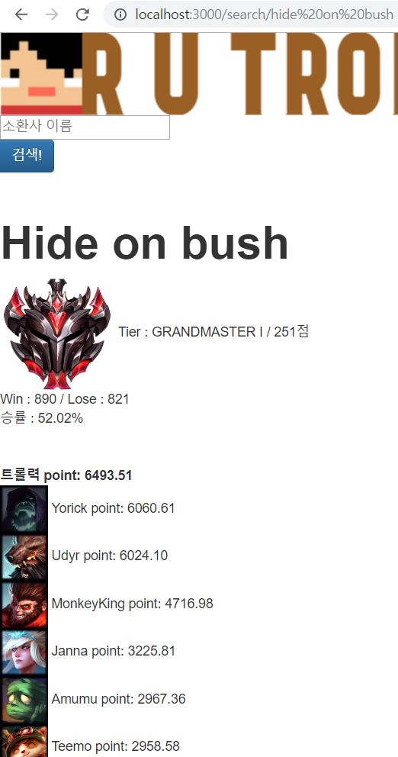
Contribution

Slide 10







Contribution

Slide 11

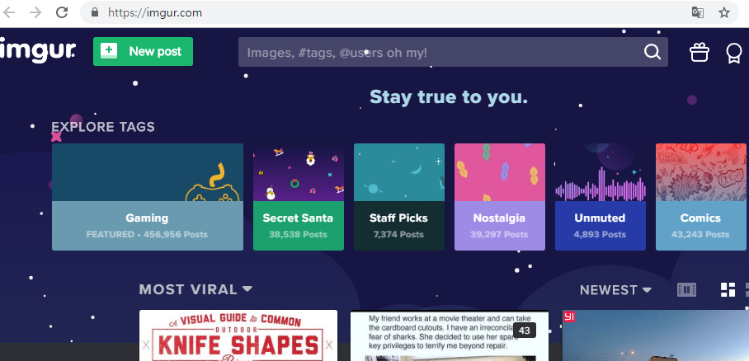
Contribution

Slide 12
Improvement
Html과 Javascript를 더 공부해 인터페이스 개선
롤 API를 좀 더 활용해서 많은 데이터 표현

Slide 13
THANK YOU

